Slide 1
Отечественная война 1812 года
«От героев былых времён…»

Slide 2
Отечество—страна, где родился человек и к гражданам которой он принадлежит.

Slide 3
Наполеон Бонапарт —император Франции
«…я буду господином всего мира…»

Slide 4
Вторжение наполеоновской армии в Россию
«Я иду на Москву, и в одно или два сражения всё кончу. Император Александр на коленях будет просить у меня мира!»

Slide 5
Русские войска не смогли выдержать натиск противника. Русская армия начала отступление...

Slide 6
Российский император
Александр I

Slide 7
Михаил Илларионович Кутузов
талантливый русский полководец

Slide 8
Бородинская битва

Slide 9
Это было очень страшное сражение…
Мужеству русских
не было предела…

Slide 10
Полководцы наблюдали за ходом сражения

Slide 11
В Бородинской битве русские войска понесли огромные потери…
Французы тоже недосчитались многих тысяч солдат и офицеров….

Slide 12
Совет в Филях
«С потерей Москвы ещё не потеряна Россия…» М.И.Кутузов

Slide 13
…Вместе с армией население покидало город…

Slide 14
Наполеон торжествовал. Он вступил в опустевший город

Slide 15
Французам нелегко пришлось в пустом городе…

Slide 17
Денис Давыдов—предводитель партизанского движения
«Партизаны мои наводили страх и ужас на неприятеля…»
М.И.Кутузов

Slide 18
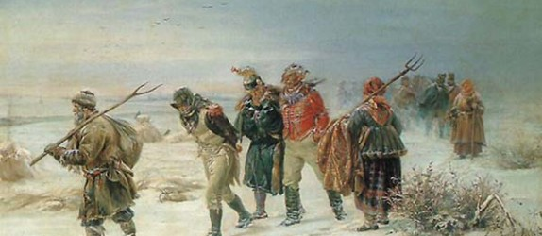
На борьбу с Наполеоном поднялся весь русский народ

